Slide 1
Производственный шум
ГОСТ 12.1.003-2014 Шум. Общие требования безопасности
ГОСТ 12.1.001-89 Ультразвук. Общие требования безопасности
ГОСТ 12.1.029-80 Средства и методы защиты от шума
ГОСТ 12.1.036-81 Шум. Допустимые уровни в жилых и общественных зданиях
СП 51.13330.2011 Защита от шума. Актуализированная редакция СНиП 23-03-2003
СанПиН 2.2.4/2.1.8.583-96 Гигиенические нормативы инфразвука на рабочих местах, в жилых и общественных помещениях и на территории жилой застройки
СанПиН 2.2.4/2.1.8.562-96 Шум на рабочих местах, в помещениях жилых, общественных зданий и на территории жилой застройки
*

Slide 2


Что такое….
1. Источники шума
2. Воздействие шума на человека
3. Параметры, определяющие шум
4. Нормирование шума
5. Защита от шума
*

Slide 3
Источники шума
На строительных площадках и заводах ПСМ многим технологическим процессам сопутствуют шум и вибрация (которые всегда взаимно дополняют друг друга).
В ряде случаев они являются следствием:
отсутствия или неправильного проектирования вибро- и шумозащитных устройств;
нарушений правил эксплуатации оборудования;
недостаточной динамической балансировкой;
больших скоростей движения газа и жидкости в технологических установках;
трения и соударения тел и т.п.
*

Slide 4
Источники шума
Экскаваторы, бульдозеры, катки, башенные и мостовые краны, копровые установки, передвижные компрессорные установки и т.п.
Машины для изготовления, распределения и виброуплотнения бетонных смесей; дозаторные устройства; раздаточные бункера с навесными электровибраторами; виброплощадки; бетоноукладкчики; установки для виброформования и т.п.
Инструмент может быть с электро- или пневмоприводом.
*
передвижные
строительные
машины
Источники
шума
стационарные
машины
и механизмы
ручной
механизированный
инструмент

Slide 5
Что такое….
1. Источники шума
2. Воздействие шума на человека
3. Параметры, определяющие шум
4. Нормирование шума
5. Защита от шума
*

Slide 6
Воздействие шума на человека
Шум возникает при механических колебаниях в твердых, жидких и газообразных средах.
Механические колебания воздуха в диапазоне частот 20 – 20 000 Гц воспринимаются слуховым органом человека в виде звука.
Колебания с частой ниже 20 Гц – инфразвук
и выше 20 000 Гц – ультразвук не вызывают слуховых ощущений, но оказывают биологическое воздействие на организм человека.
С физиологической точки зрения шум рассматривается как звуковой процесс, неблагоприятный для восприятия, мешающий разговорной речи и отрицательно влияющий на здоровье человека.
*

Slide 7
Воздействие шума на человека
При длительном воздействии шума:
- снижается острота слуха;
- изменяется кровяное давление;
- ослабляется внимание;
- ухудшается зрение;
- происходят изменения в двигательных центрах, вызывая нарушение координации движений;
- увеличивается расход энергии при выполнении одинаковой работы.
*

Slide 8
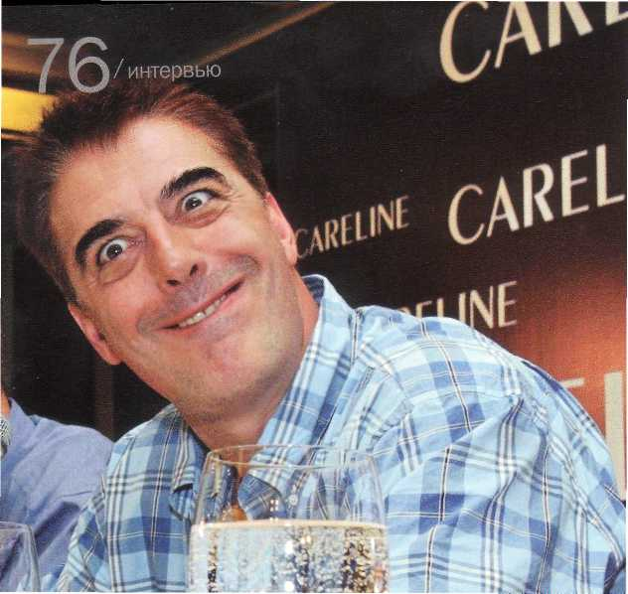
Воздействие шума на человека
Интенсивный шум является причиной функциональных изменений:
- сердечно-сосудистой системы;
- нервной системы;
- функции желудка и ряда других нарушений в организме.
Весь комплекс изменений в организме человека под воздействием шума называют «шумовой болезнью».
*

Slide 9
Что такое….
1. Источники шума
2. Воздействие шума на человека
3. Параметры, определяющие шум
4. Нормирование шума
5. Защита от шума
*

Slide 10

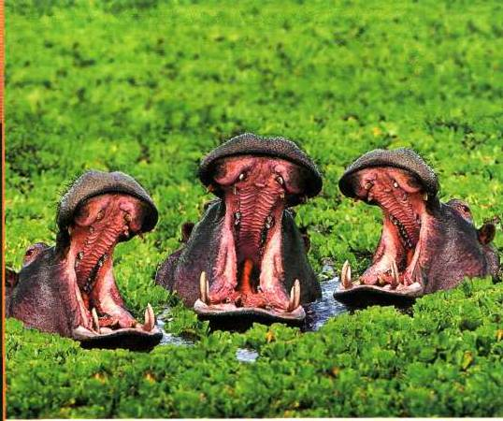
Параметры, определяющие шум

Slide 11
Параметры, определяющие шум
Звук характеризуется:
частотой f [ Гц ];
звуковым давлением Р [ Па ], характеризующим разницу между давлением в области повышенного давления и области разряжения во время распространения звуковых колебаний при прохождении звуковой волны. Часть пространства, в котором распространяются звуковые волны называется звуковым полем. В звуковом поле любая точка характеризуется определенным давлением и скоростью колебаний элементарных частиц относительно своего начального положения. Скорость этих колебаний v намного меньше скорости распространения звука С.
интенсивностью звука Υ [ Вт/м² ] = [ Н/(м.с) ], которая определяется средним количеством звуковой энергии (кинетической), проходящей в единицу времени через единицу поверхности, перпендикулярной к направлению распространения.
*

Slide 12
Параметры, определяющие шум
Υ = v.Р так как v = Р/ (ρ.с), то Υ = Р²/ (ρ.с)
Υ – интенсивность звука, [ Вт/м² ] = [ Н/(м.с) ];
V – мгновенное значение скорости колебаний частиц, м/с;
Р – звуковое давление, Па = [ Н/м² ];
ρ – плотность среды, кг/м³ ;
ρ.с – удельное акустическое сопротивление среды (волновое сопротивление);
с – скорость звука в данной среде, м/с (зависит от упругих свойств, температуры и плотности среды.
В воздухе при t = 20⁰C С ≈ 343 м/с, в стали С ≈ 5 000 м/с,
в бетоне С ≈ 4 000 м/с).
*

Slide 13

Параметры, определяющие шум
Величины минимального звукового давления Ро и интенсивности Υо , едва различаемые органом слуха человека, называются исходными (пороговыми).
При f = 1000 Гц Ро = 2.10⁻⁵ Па;
Υо = 10⁻¹⁴ Н/(м.с).
Болевые ощущения возникают при Υбол в 10¹⁴ больше Υо (большой диапазон – пользоваться неудобно).
*

Slide 14
Параметры, определяющие шум
В акустике принято измерять не абсолютные значения интенсивности звука или давления, а их логарифмические уровни, взятые по отношению к исходному значению.
Если Υ > Υо в 10 раз,
то приращение интенсивности равно 1 Б (Бел),
Если Υ > Υо в 100 раз,
то приращение интенсивности равно 2 Б.
Орган слуха человека способен различать прирост звука на
0,1 Б – 1 дБ (децибел), который и принят за основную единицу:
Уровень интенсивности звука L _{Υ} = 10 lg Υ /Υо
Уровень звукового давления L р = 20 lg Р/Ро
*

Slide 15
Что такое….
1. Источники шума
2. Воздействие шума на человека
3. Параметры, определяющие шум
4. Нормирование шума
5. Защита от шума
*

Slide 16
Нормирование шума
Основой для нормирования служат объективные физиологические реакции человека на воздействие шума.
При нормировании исходят из того, что работа возможна не в наилучших условиях, а в приемлемых условиях, т.е. когда вредное воздействие шума не проявляется или проявляется незначительно.
Нормирование, кроме этого, зависит от вида шума.
Производственные шумы делятся на:
  низкочастотные – до 300 Гц;
  среднечастотные – до 800 Гц;
  высокочастотные – более 800 Гц.
*

Slide 17
Нормирование шума
По характеру спектра шумы делятся на:
- широкополосные – с непрерывным спектром шириной более 1 октавы;
  - тональные (слышимые дискретные тона, т.е. превышение в одной из частотных полос над другими не менее, чем 10 Дб).
По временным характеристикам шумы делятся на:
1. Постоянные (за р.д. изменяются не более, чем на 5 Дб);
2. Непостоянные:
2.1. Колеблющиеся (непрерывно меняются);
2.2. Прерывистые (длительность интервала тишины 1 с и более);
2.3. Импульсные (длительность интервала тишины менее 1 с).
*

Slide 18
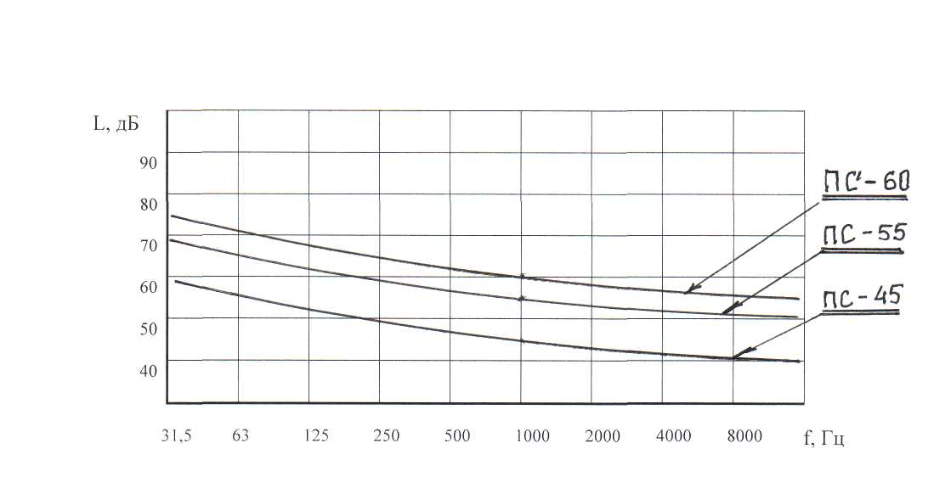
Нормируемыми характеристиками постоянного шума на рабочих местах являются уровни звуковых давлений в октавных полосах частот со среднегеометрическими значениями (смотри рисунок)

Slide 19
Ориентировочная оценка постоянного шума
Для ориентировочной оценки (например, при проверке органами надзора и т.п.) допускается за характеристику постоянного шума принимать уровень звука в дБА, измеряемый по шкале «А» шумомера и определяемый по формуле
L_{А} = 20 lg Р_{А}/Р_{о}
Р_{А} – среднеквадратичная величина звукового давления с учетом коррекции шума
*
L, дБА
200
190
180 | СМЕРТЕЛЬНЫЙ УРОВЕНЬ
170
160
150 | РЕАКТИВНЫЙ САМОЛЕТ
140 | СИРЕНА ВОЗДУШНОЙ ТРЕВОГИ
130 | ПНЕВМАТИЧЕСКАЯ СЛЕПКА
120 | БОЛЕВОЙ ПОРОГ
110 | ГРОМКАЯ МУЗЫКА
100 | МОТОЦИКЛ. ПОЕЗД МЕТРО
90 | СПОРТИВНЫЙ АВТОМОБИЛЬ
80 | ОПАСНЫЙ УРОВЕНЬ
70 | УЛИЧНЫЙ ШУМ
60 | НОРМАЛЬНЫЙ РАЗГОВОР
50 | ТИХАЯ УЛИЦА
40 | ТИХАЯ КОМНАТА
30 | ЗВУК НАПОЛЬНЫХ ЧАСОВ
20 | ШЕПОТ
10 | ШЕЛЕСТ ЛИСТЬЕВ НА ВЕТРУ
0

Slide 20
Оценка непостоянного шума
Характеристикой непостоянного шума на рабочих местах является интегральный критерий – эквивалентный (по энергии) уровень шума
L_{ЭКВ} = 10lg1/T ∫(P_{A}(t)/P_{o})²dt
P_{A} (t) – текущее значение среднеквадратичного звукового давления.
Эквивалентный уровень непостоянного шума считается аналогичным уровню постоянного шума, оказывающего такое же воздействие на человека, как и непостоянный шум.
Величину L_{ЭКВ} рассчитывают на основании измерений уровней звукового давления в (дБ) в течение определенного промежутка времени.
*

Slide 21
Оценка непостоянного шума
Дополнительно для колеблющегося во времени и прерывистого шума ограничивают максимальные уровни звука в дБА (по шкале «медленно»), а для импульсного – то же по шкале «импульс».
Допускается в качестве характеристики непостоянного шума использовать дозу шума или относительную дозу шума:
D = ∫ Р_{А}²(t) dt
D_{ОТН} = D/ D_{ДОП} . 100%
D_{ДОП} = Р_{А}² _{доп .}Т_{рд}
Т_{рд} – _{продолжительность рабочего дня}
*

Slide 22
Инфразвук
Источники инфразвука:
обдувание строительных конструкций сильным ветром;
виброгрохот;
виброплощадки с частотой менее 20 Гц;
транспортные производства и т.п.
Инфразвук ощущается как через тактильную (осязательную) систему, так и через органы слуха.
Последствия, приводящие в нарушению нормальной жизнедеятельности человека:
вибрация грудной клетки при f = 2-5 Гц и L =150 дБА;
вялость, звон в ушах, чувство тряски внутренних органов
при f = 5-15 Гц и L =125-135 дБА;
чувство страха при f = 15 Гц за счет попадания в резонанс нервных клеток.
Нормируются уровни звукового давления на частотах 2, 4, 8 и 16 Гц.
*

Slide 23
Ультразвук
Ультразвуки – нормируются звуки с частотой более 11 200 Гц.
Источником ультразвука является производственное оборудование, в котором генерируются ультразвуковые колебания для выполнения технологического процесса, и оборудование, при эксплуатации которого ультразвук возникает как сопутствующий фактор.
Нормируются уровни звукового давления на рабочих местах в третьоктавных полосах частот со среднегеометрической частотой 12 500,
16 000, 20 000, 25 000 и 31 000 Гц.
*

Slide 24
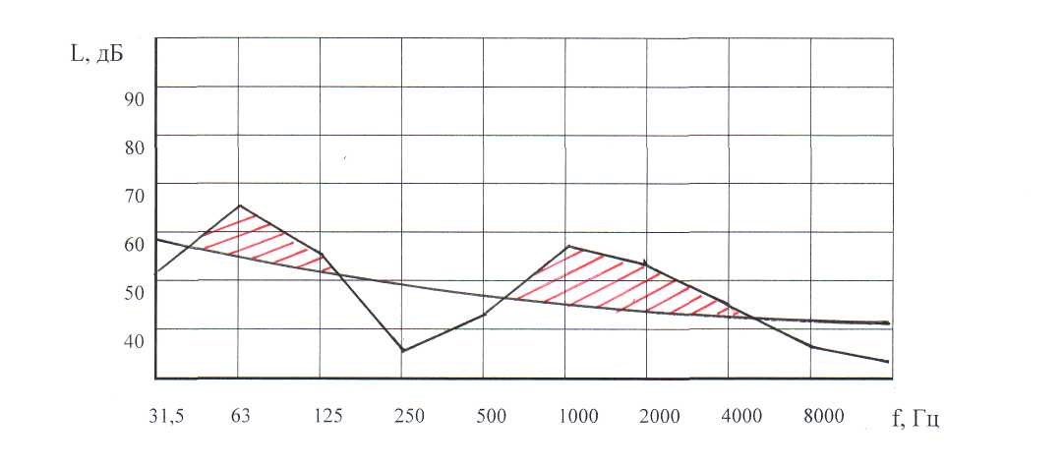
Измерение и контроль шума следует производить в основной рабочей зоне на уровне органов слуха человека (5 см от уха) после монтажа и наладки оборудования, а в дальнейшем не реже 1 раза в год

Slide 25
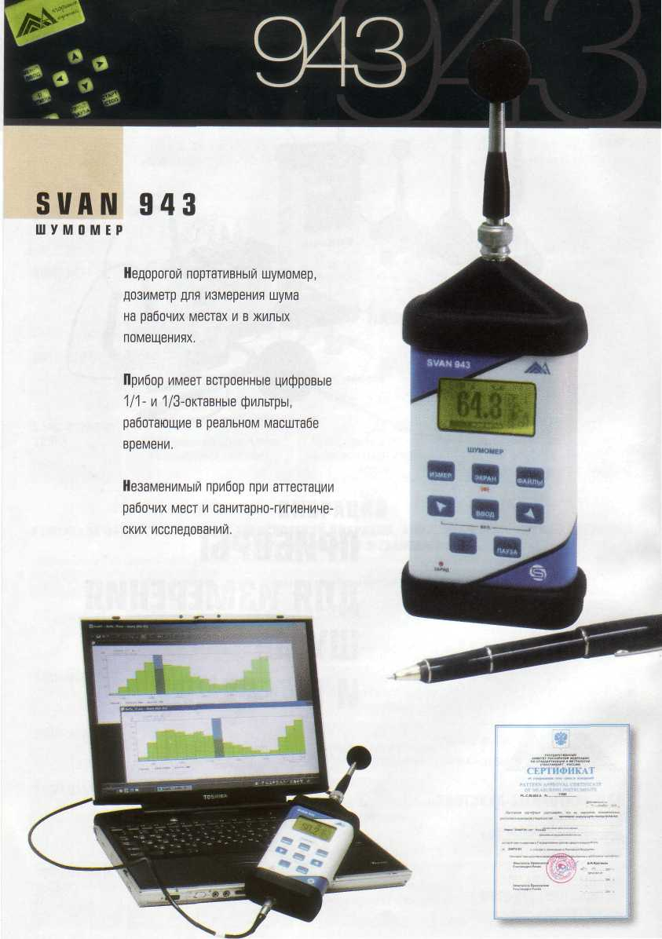
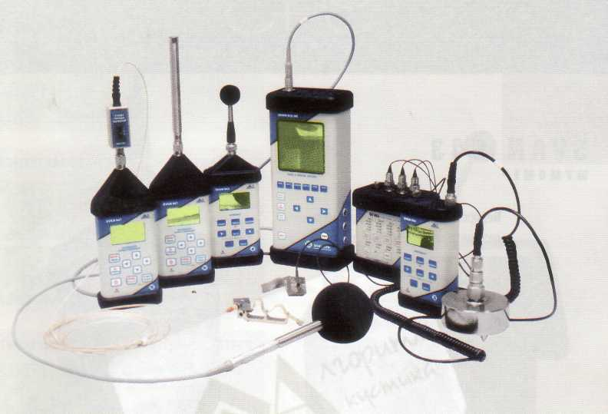
Шумомеры

Slide 26
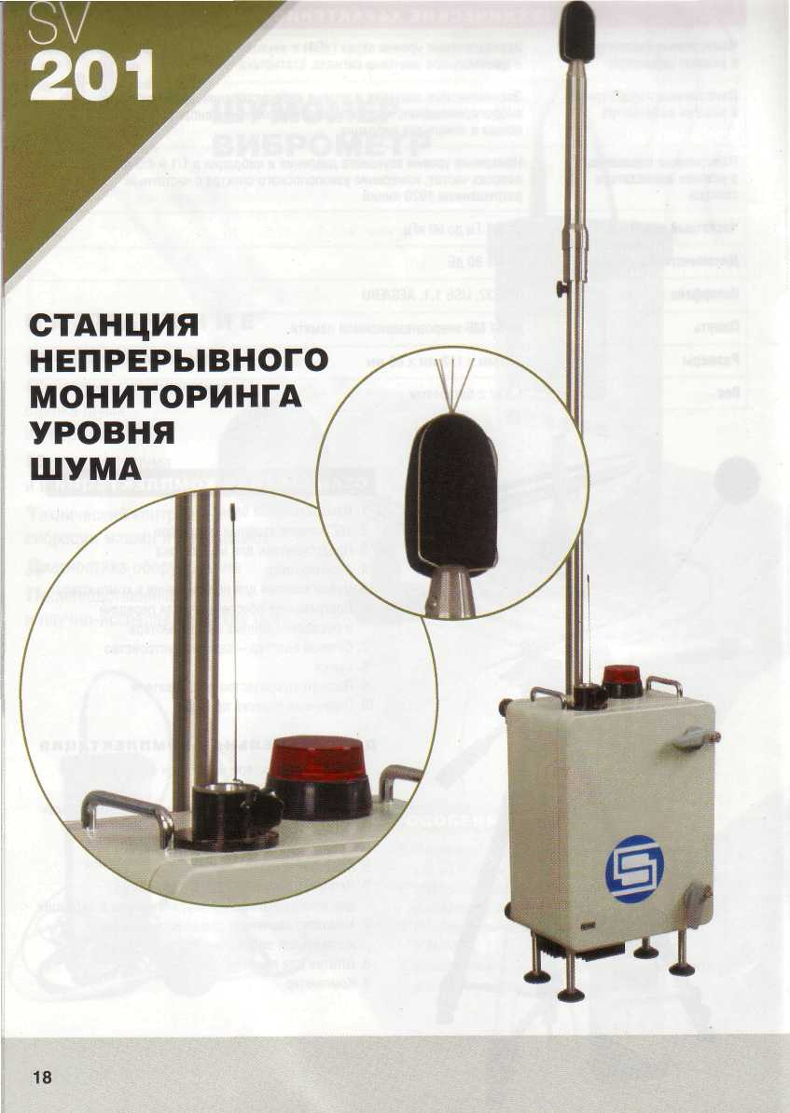
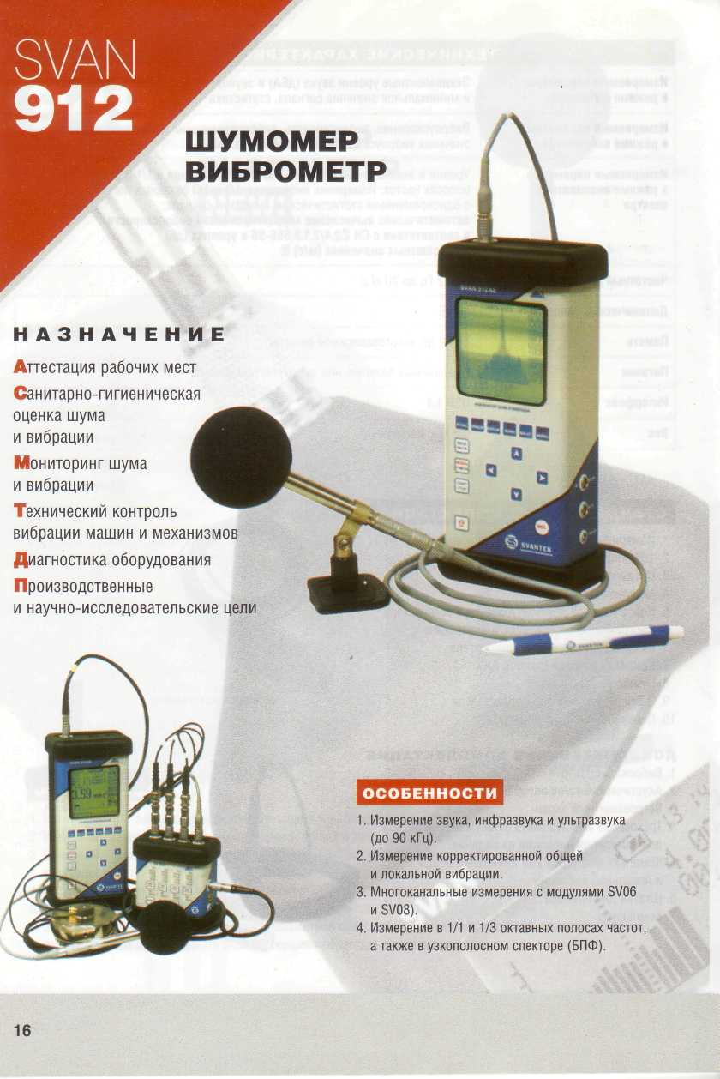
Шумомеры

Slide 27
Что такое….
1. Источники шума
2. Воздействие шума на человека
3. Параметры, определяющие шум
4. Нормирование шума
5. Защита от шума
*

Slide 28
Защита от шума
При разработке технологических процессов, проектировании, изготовлении и эксплуатации машин, производственных зданий и сооружений, а также при организации рабочего места следует принимать все необходимые меры по снижению шума, воздействующего на человека на рабочих местах, до значений, не превышающих допустимых.
Основные меры защиты от шума
Разработка
шумобезопасной техники
Применение средств и методов
коллективной защиты
Применение средств
индивидуальной защиты

Slide 29
Разработка шумобезопасной техники
Стандартом установлены требования к шумовым характеристикам машин. Значения предельно допустимых характеристик машин устанавливаются исходя из требований обеспечения на рабочих местах допустимых уровней шума.
Методы установления предельно допустимых характеристик машин определены ГОСТ 12.1.028 («Шум. Определение шумовых характеристик источников шума. Ориентировочный метод»).
Если значения шумовых характеристик машин, соответствующих лучшим мировым достижениям аналогичной техники, превышают значения, определенные стандартом, то допускается устанавливать согласованные в установленном порядке технически достижимые значения характеристик этих машин.
Шумовые характеристики машин или их предельные значения должны быть указаны в паспорте на них, руководстве (инструкции) или другой сопроводительной документации.
*

Slide 30
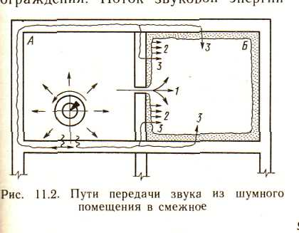
Способы и методы коллективной защиты
По отношению к источнику шума:
1) снижающие шум в
источнике (снижение
возбуждения шума и
излучающей способности
источника);
2) снижающие шум на пути его распространения:
*

Slide 31
Способы и методы коллективной защиты
В зависимости от способа реализации:
1) акустические (средства звукоизоляции, звукопоглощения, глушители шума);
2) виброизоляция;
3) архитектурно-планировочные (рациональные решения планировки зданий, размещения оборудования и рабочих мест; планирование зон и режима движения транспорта и т.п.);
4) организационно-технические (применение малошумных процессов; использование дистанционного управления шумными машинами; совершенствование технологии обслуживания и ремонта машин; использование рациональных режимов труда и отдыха и т.п.).
*

Slide 32
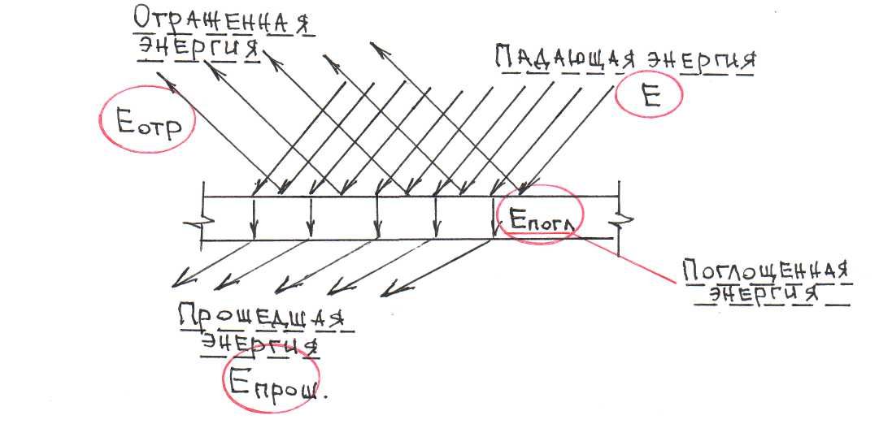
Акустические методы
Коэффициент звукопроницаемости: ז = Е_{прош} / Е
Коэффициент отражения: β = Е_{отр} / Е
Коэффициент звукопоглощения: α = Е_{погл} / Е
ז + β + α = 1
*

Slide 33
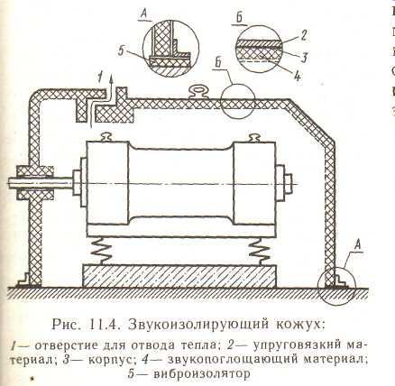
Звукоизоляция
Шум, распространяющийся по воздуху, можно существенно снизить, установив на пути его распространения ЗИ преграду.
Сущность звукоизоляции состоит в том, что большая часть падающей звуковой энергии отражается от ограждения, и только незначительная часть проникает через него.
В качестве звукоизолирующих используются:
- ограждающие конструкции;
- звукоизолирующие кожухи;
- звукоизолирующие кабины;
- звукоизолирующие экраны и т. п.
*

Slide 34
Звукоизоляция
Звукоизолирующая способность ограждения
зависит от :
акустических свойств материала конструкции;
геометрических размеров;
количества слоев материала;
массы, упругости и качества крепления конструкции;
частотных характеристик шума и т.п.
Звукоизоляцию конструкции (в ДБ)
ориентировочно можно определить по формуле
R = 10 lg 1/ ז
*

Slide 35
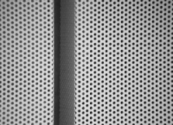
Звукопоглощение
Для звукопоглощения используют способность строительных материалов и конструкций рассеивать энергию звуковых колебаний.
Процесс поглощения звука происходит за счет перехода энергии колеблющихся частиц воздуха в тепловую энергию вследствие потерь на трение в порах материала.
*

Slide 36

Звукопоглощение
Поэтому для эффективного звукопоглощения материал должен обладать разветвленной пористой структурой (поры должны быть открыты со стороны падения звука).
Звуковые волны при встрече с преградой частично отражаются и частично преломляются. Часть преломленной энергии проникает за преграду, а часть поглощается в материале преграды.
*

Slide 37
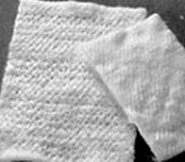

Звукопоглощение
Свойством звукопоглощения обладают все строительные материалы.
Однако звукопоглощаемыми материалами и конструкциями принято называть лишь те, у которых коэффициент звукопоглощения на средних частотах α > 0,2 (для кирпича, бетона α = 0,01-0,05).
В качестве звукопоглощающих используют: ультратонкое стекловолокно, капроновое волокно, минеральную вату, древесноволокнистые и минераловатные плиты на различной основе, пористый поливинилхлорид и т.п.
*

Slide 38
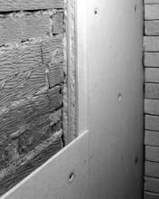
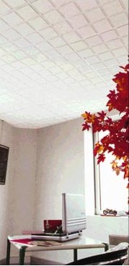
Звукопоглощение
Звукопоглощающие свойства пористого материала зависят от:
- толщины слоя;
- частоты звука;
- наличия воздушного пространства между ЗП слоем и строительной конструкцией, на которую он нанесен (особенно для низких частот шума).
Установка звукопоглощающих облицовок снижает шум 6 – 8 дБ в зоне отраженного звука (вдали от источника) и на 2 - 3 дБ вблизи источника шума.
На высоких частотах возможно снижение на 10 -12 дБ.
Расчет звукопоглощения сводится к определению необходимой площади звукопоглощающих облицовок. Возможно увеличение общей площади звукопоглощения за счет использования штучных (объемных) звукопоглотителей.
*

Slide 39
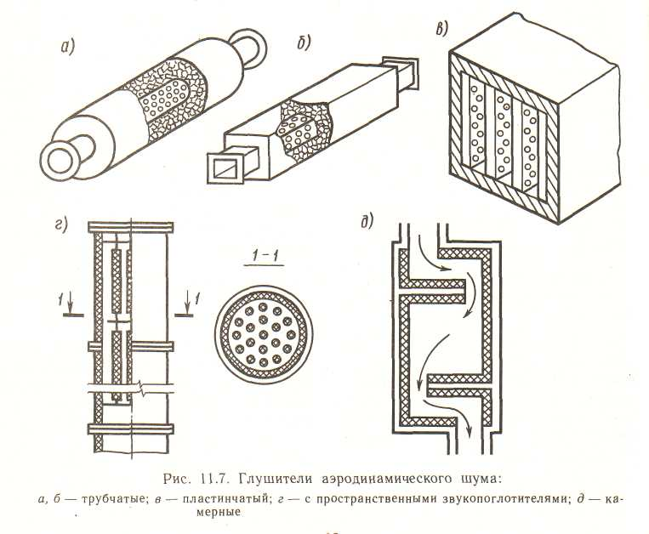
Глушители шума

Slide 40
Средства индивидуальной защиты
СИЗ в зависимости от конструктивного исполнения подразделяются на:
1) Противошумные вкладыши – мягкие тампоны из ультратонкого волокна (иногда пропитанные смесью воска и парафина) или жесткие вкладыши (эбонитовые или резиновые) в форме конуса, вставляемые в слуховой канал. Это самые дешевые и компактные средства защиты от шума, но недостаточно эффективные (5-20 дБ) и в ряде случаев неудобные, так как раздражают слуховой канал.
2) Противошумные наушники – плотно облегают ушную раковину. Наиболее эффективны на высоких частотах.
3) Противошумные шлемы и каски – используются при высоких уровнях звукового давления (более 120 дБ), когда вкладыши и наушники не обеспечивают необходимой защиты, так как шум воздействуют непосредственно на мозг человека через черепную коробку.
4) Противошумные костюмы
*

Slide 41
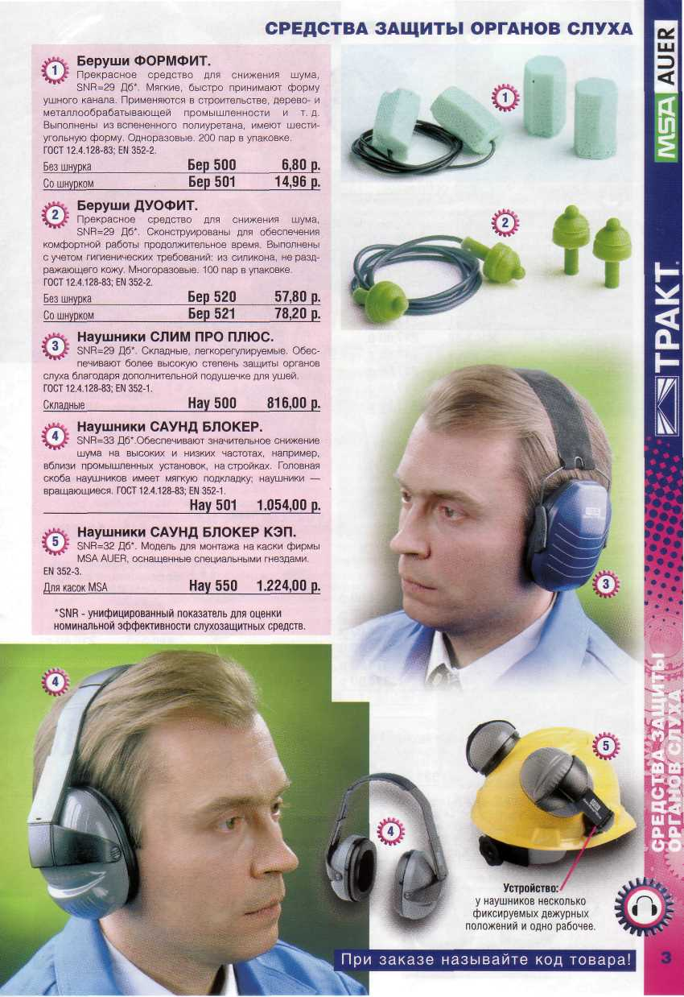
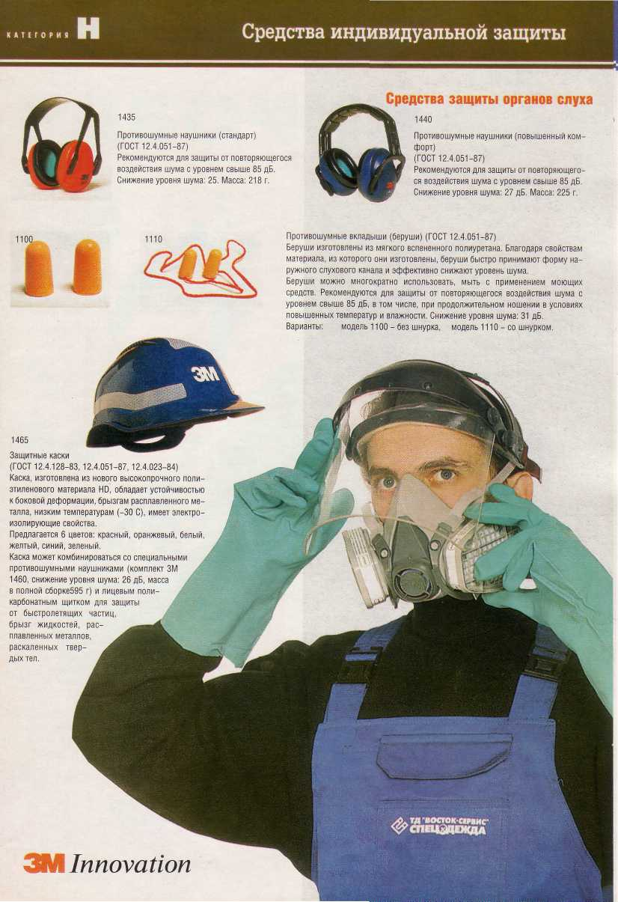
СИЗ от шума

Slide 42


